Slide 1
Архитектура
Холивар приветствуется

Slide 2

Содержание занятия
Что такое архитектура?
Принципы
Элементы и связи
Шаблоны
Флейм

Slide 3
Отмечаемся на портале:)

Slide 4
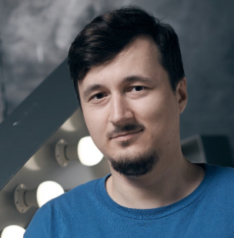
Мой ментор
Более 10 лет опыта работы в разных доменах (корпоративное ПО, мобильные приложения, облачные технологии, робототехника) и на разных позициях (разработчик, руководитель команды, менеджер, архитектор)
Получил образование в сфере архитектуры ПО в университете, который определяет это направление (CMU, Master of Software Engineering)
Работал над архитектурой (проектирование, реализация, оценка, развитие, реконструкция) нескольких десятков проектов
Преподавал в Иннополисе и ШАД
Сейчас работает, проживает в Барселоне. Там же преподает в Harbour.Space University
Василий Артемьев

Slide 5

Что такое Архитектура?

Slide 6
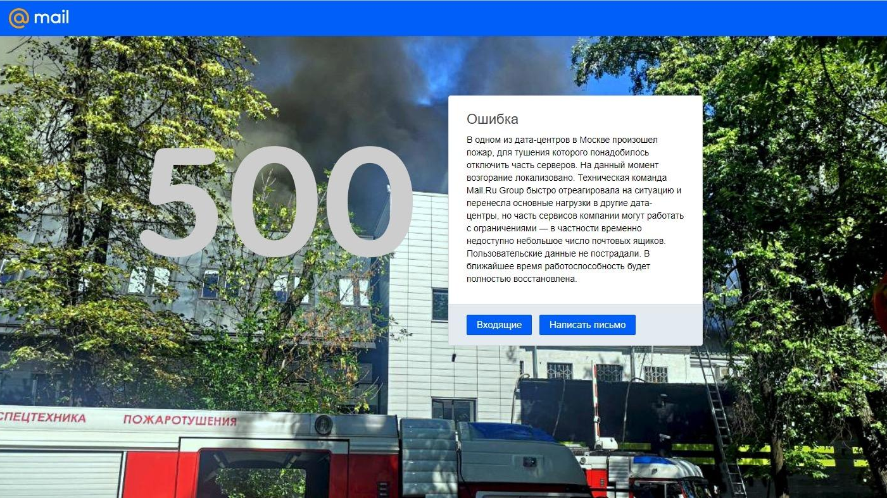

Slide 7
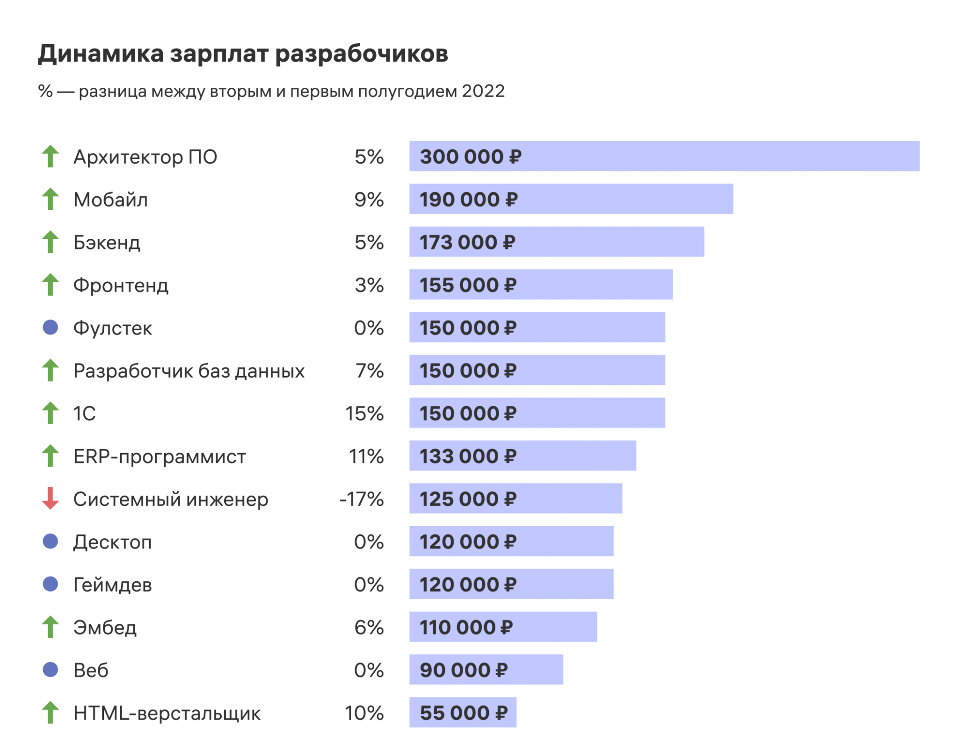
Доход
* https://habr.com/ru/article/714346/

Slide 8

В ваших проектах есть Архитектура?:)

Slide 9

На что похожа архитектура?

Slide 10
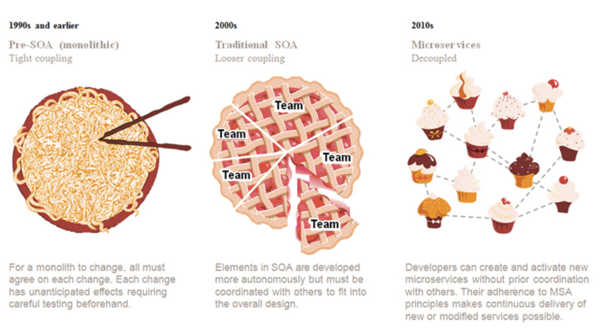
Архитектуры от PricewaterhouseCoopers

Slide 11
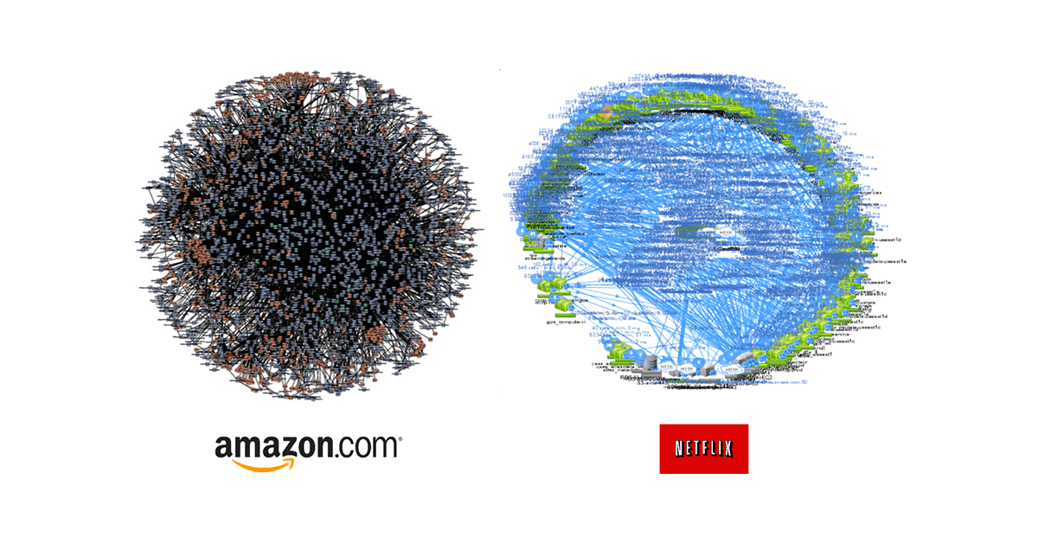
Микросервисы на самом деле

Slide 12
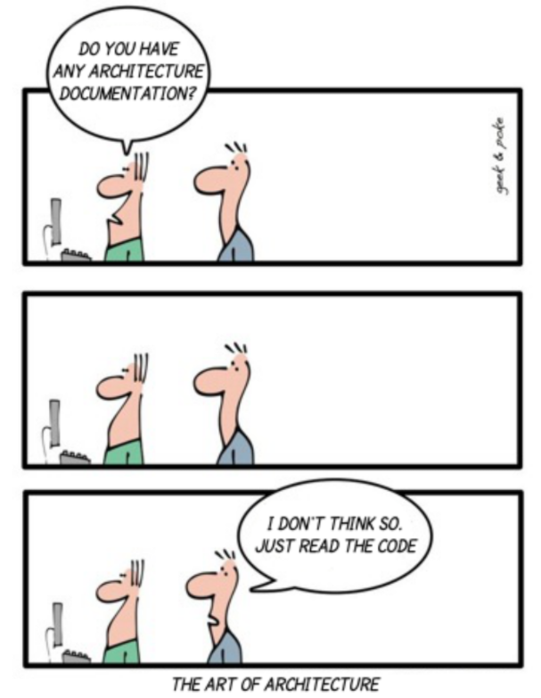
Видна ли архитектура в код?
В моих примерах на GitHub видно, какая там архитектура?
Чем больше функций, тем больше становится понятно?:)
А что если, текущий код - это подготовка к новым расширениям? Со стороны будет казаться что это оверинжиниринг, а не намерения.

Slide 13
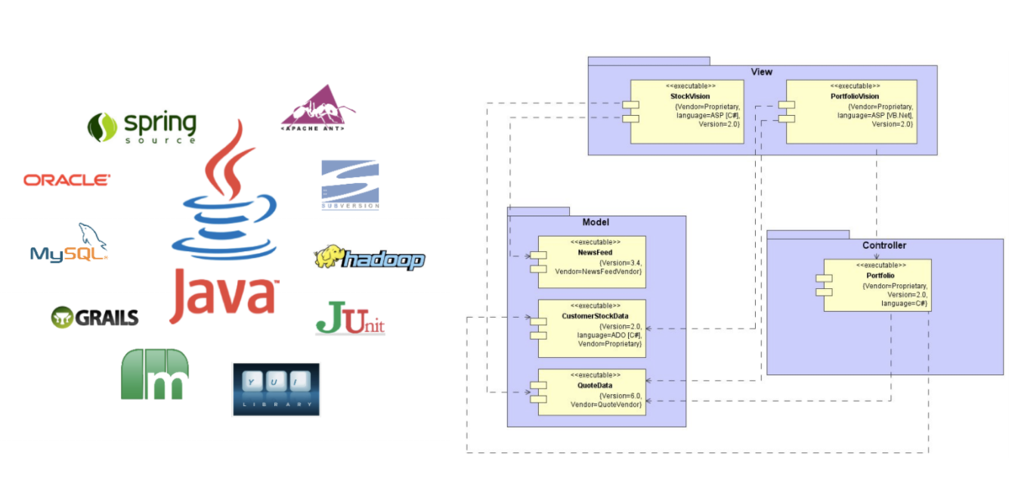
Что еще преподносят, как Архитектура

Slide 14
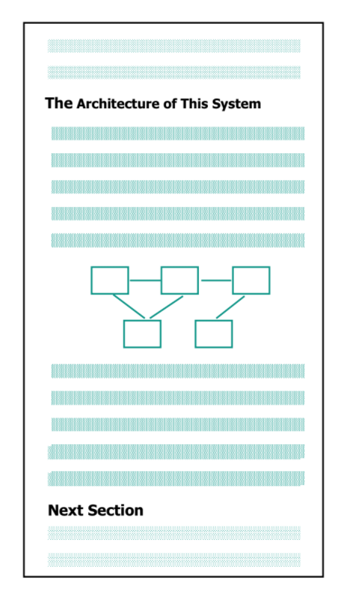
Архитектура - это документация?
Чем помогает документация?
Что в ней пишут?
Рисуют?
На какие вопросы она должна ответить?
Для того, что бы отвечать на такие вопросы - надо понять, а для кого вы пишите документацию.
Если ваша документация “стухла”, вы попадаете в ситуацию “у вас нет документации”.

Slide 15
Какое определение, Архитектуры?

Slide 16
Нет одного определения
The software architecture of a computing system is the set of structures needed to reason about the system, which comprise software elements, relations among them and properties of both.
Bass, Clements, Kazman
Architecture is the set of design decisions that must be made early in a project.
Martin Fowler
* https://resources.sei.cmu.edu/library/asset-view.cfm?assetID=513807

Slide 17
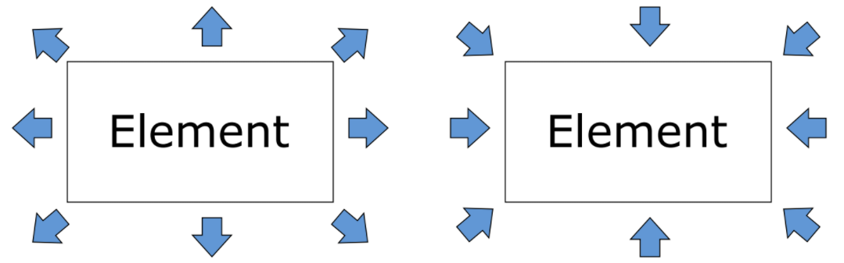
Архитектура vs Проектирование
Архитектура пробует объяснить взаимодействия элементов (связи, как система бьется на элементы)
Проектирование (дизайн) - говорит как это устроено (функции, имплементации, алгоритмы)

Slide 18
Спасибо за внимание:)

Slide 19
Много вопросов
Когда надо ее закладывать?
Сколько архитектуры будет достаточно?
Когда остановиться?
Как принимать решения по проектированию?
Нужна ли документация?
Как протестировать архитектуру?
Как ее презентовать и продавать?
Ограничения в виде бизнес-правил

Slide 20

Принципы

Slide 21
Про какие “правила” разработки вы слышали?

Slide 22
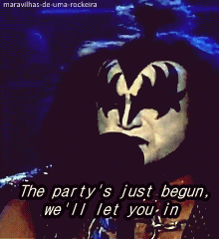
KISS (Keep It Simple, Stupid)
Сохраняйте ваши методы маленькими
Сохраняйте ваши классы маленькими
Придумайте решение задачи сначала, потом напишите код…. Многие разработчики придумывают решение задачи во время написания кода и в этом нет ничего плохого
Не бойтесь избавляться от старого кода. Вполне возможно что он просто не сможет решить новые задачи
— Filip Hanik, Senior Software Engineer в SpringSource Division VMware, Inc.

Slide 23
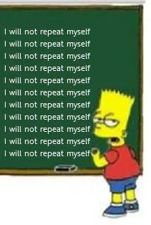
DRY (Don’t Repeat Yourself)
Если кажется, что этот код вы уже встречали раньше, подумайте и не повторяйте себя
Проще поменять логику в общем классе, чем менять логику во всех классах(?)
Если мы нарушаем DRY, то можно шутить, что у нас мокрый код:)
WET - Write Everything Twice
На самом деле DRY имеет свои пределы. На эту тему пофлеймим на SOLID.

Slide 24
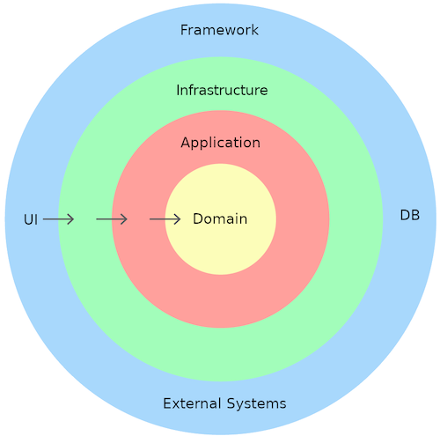
CLEAN Architecture
Независимость от фреймворков - позволяет рассматривать фреймворки как инструменты, вместо того чтобы стараться втиснуть систему в их рамки
Независимость от пользовательского интерфейса - интерфейс можно изменять, не затрагивая остальную систему
Независимость от базы данных(?) - не надо зависеть от того, как данные хранятся
Независимость от любых внешних агентов - бизнес правила не должны знать про интерфейсы ведущие во внешний мир
Простота тестирования - тестирование бизнес-логики без UI и DATA
… Кругов не обязательно 4!
… Не забывать про правило зависимостей - направлено внутрь круга (что бы это ни значило)

Slide 25
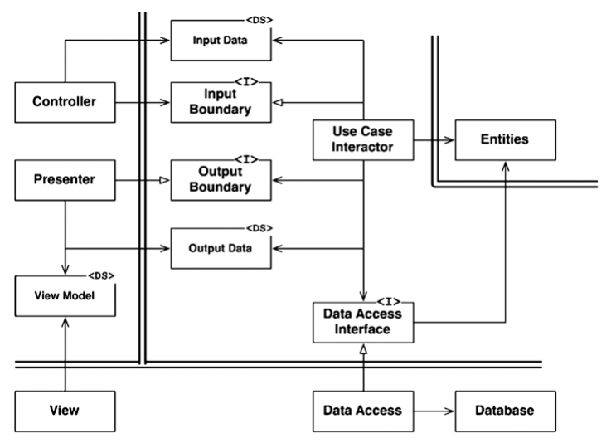
Как это видел дядюшка Боб

Slide 26
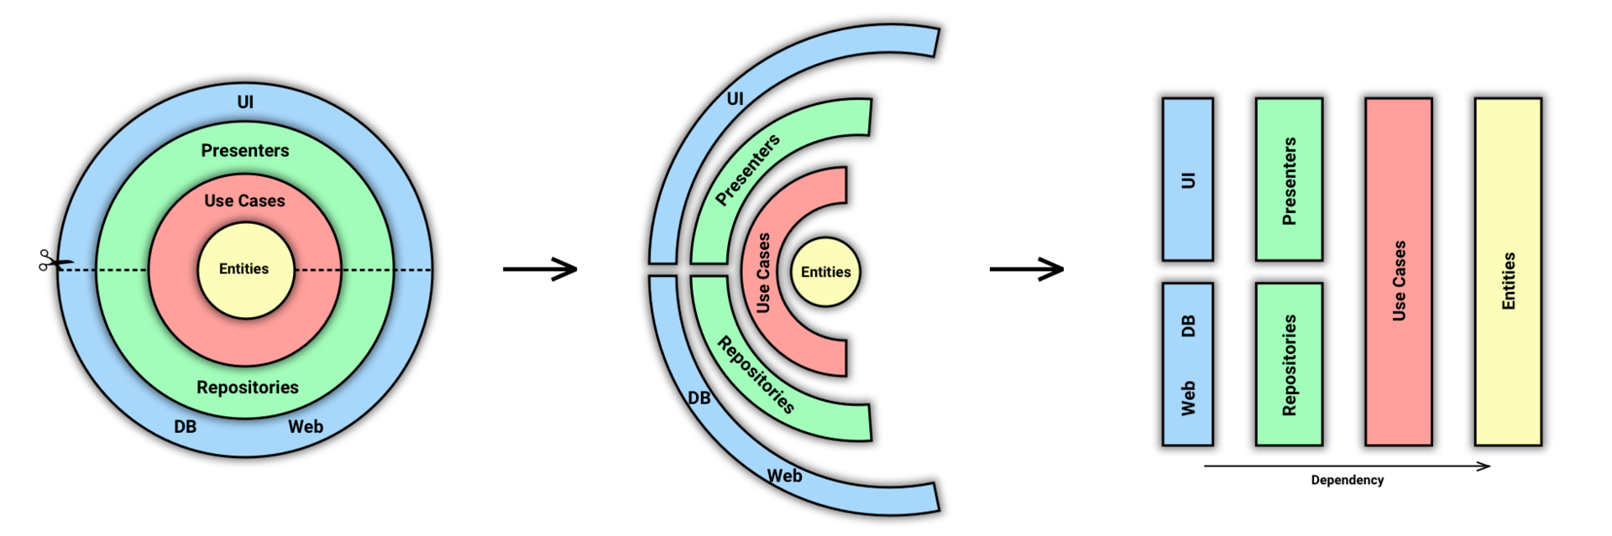
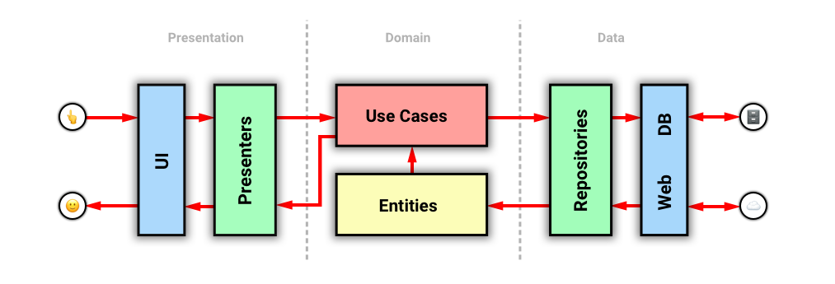
Как это увидели мобильные разработчики

Slide 27
SOLID
Цель принципов — создать программные структуры среднего уровня, которые:
терпимы к изменениям;
просты и понятны;
образуют основу для компонентов, которые могут использоваться во многих программных системах.
Термин «средний уровень» отражает тот факт, что эти принципы применяются программистами на уровне модулей. Они применяются на уровне, лежащем непосредственно над уровнем программного кода, и помогают определять программные структуры, используемые в модулях и компонентах.
“Как из хороших кирпичей можно сложить никуда не годную стену, так из хорошо продуманных компонентов среднего уровня можно создать никуда не годную систему”

Slide 28
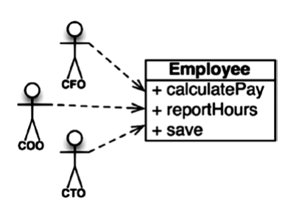
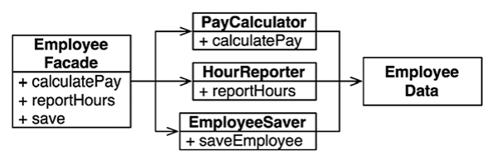
(S)ingle Responsibility Principle
“Модуль должен отвечать за одного и только за одного актора”

Slide 29
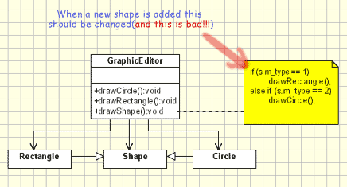
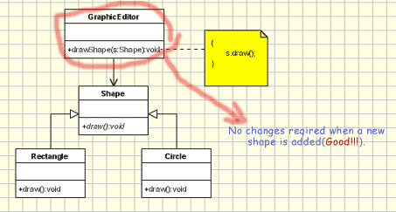
(O)pen-Closed Principle
“Программные сущности должны быть открыты для расширения и закрыты для изменения”

Slide 30
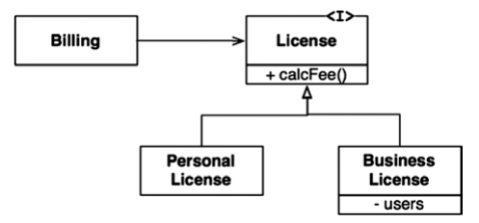
(L)iskov Substitution Principle
“Объекты в программе должны быть заменяемыми на экземпляры их подтипов без изменения правильности выполнения программы”

Slide 31
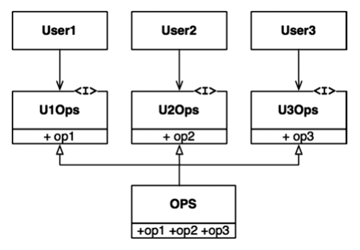
(I)nterface Segregation Principle
“Создавайте узкоспециализированные интерфейсы, предназначенные для конкретного клиента. Клиенты не должны зависеть от интерфейсов, которые они не используют”

Slide 32
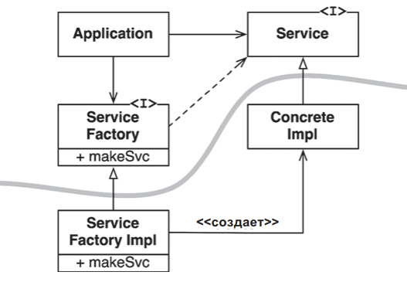
(D)ependency Inversion Principle
“Объектом зависимости должна быть абстракция, а не что-то конкретное”

Slide 33
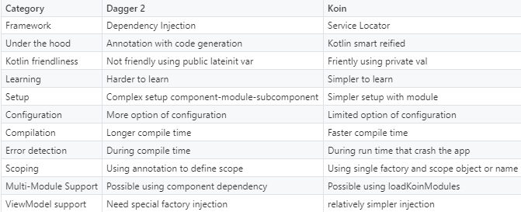

Кажется что есть проблемы, если классов много...
В таком случае на помощь приходит Dagger2, Koin, Kodein, Hilt, Toothpick и прочие

Slide 34
Элементы и связи

Slide 35
Структуры - это “реальные” вещи
Это ваш код
Это объекты в рантайме
Процессы, потоки
МЕТАЛ!!!... Простите, железо
Люди
С этим надо работать архитектору, для создания эффективной системы.
Можно сказать что графики, документация, диаграмма - это проекция реальных вещей системы.

Slide 36
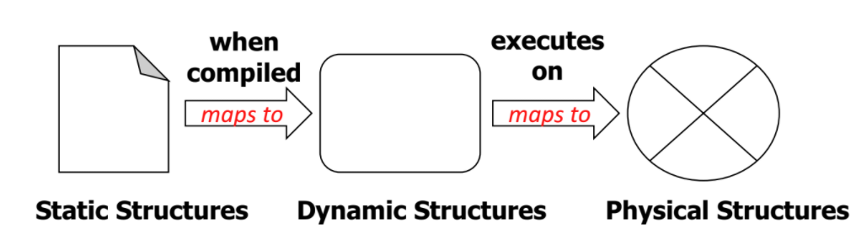
Три перспективы (точка зрения)
* Из академической среды: на архитектуру можно глядеть с трех точек зрения

Slide 37
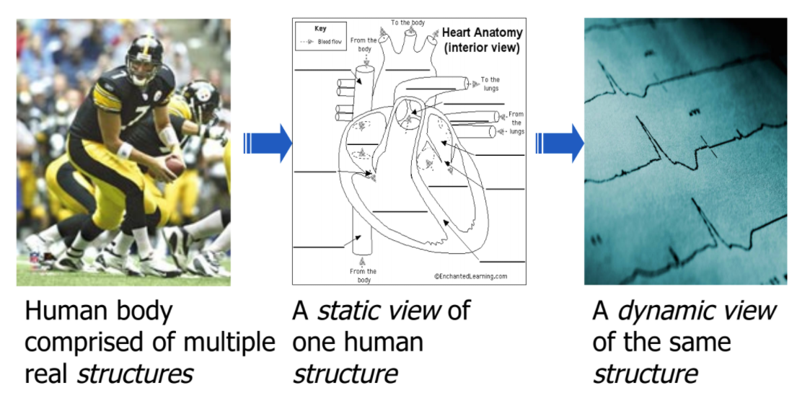
Нужен пример из реальной жизни?

Slide 38
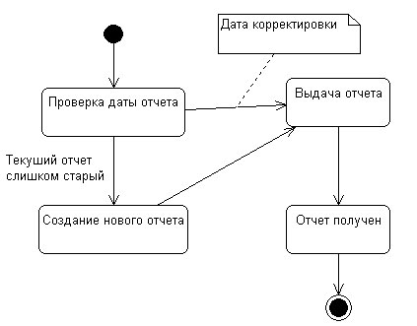
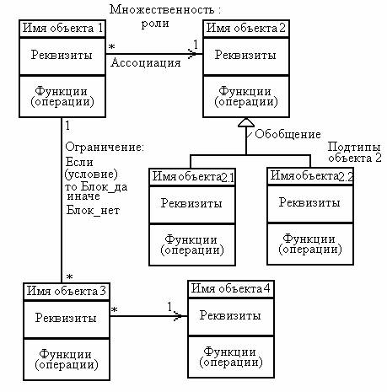
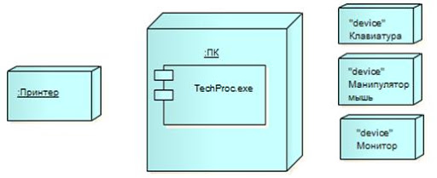
Отображения (Views)

Slide 39
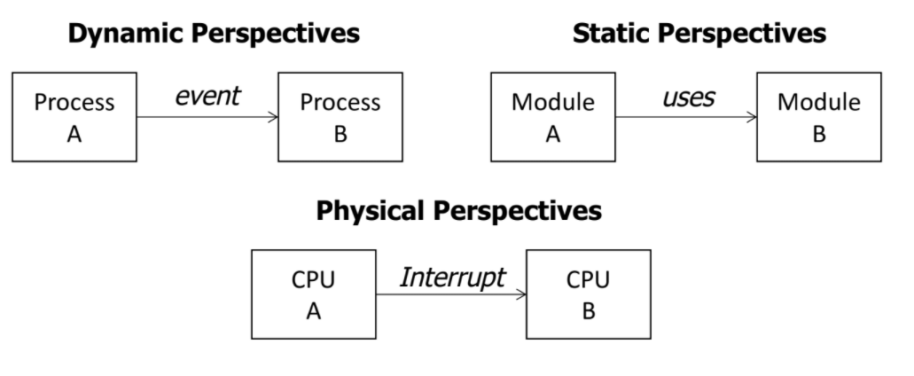
Взаимодействие
Для анализирования структур, надо минимум знать:
Когда эти элементы и связи существуют (какая перспектива)
Когда и кем они создаются?
Когда они связываются?
В какой среде существуют?

Slide 40
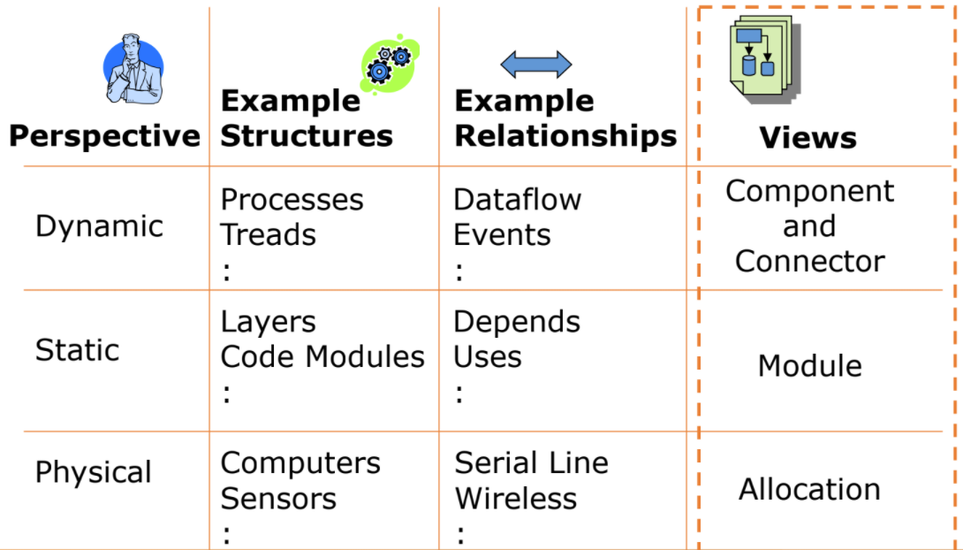
Threads

Slide 41
Свойства
Определяют качества системы:
Производительность
Доступность
Отказоустойчивость
Тестируемость
… и так далее
На основании свойств, архитектор принимает решение - какие элементы будут в системе.

Slide 42
Сейчас все понятно?:)

Slide 43
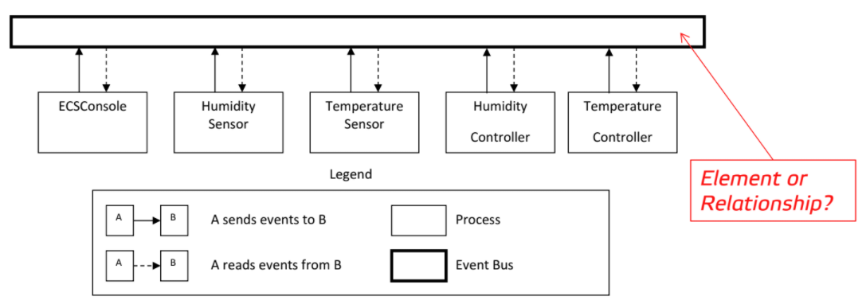
Если все понятно
EventBus - это компонент или связь?

Slide 44
Шаблоны

Slide 45
Что это?
Если взаимодействующие структуры повторяются из проекта в проект, то они превращается в паттерн:
Архитектурный шаблон (нет, это не про SOLID, GangOfFour)
Паттерны проектирования - (да, это про SOLID, GangOfFour)
Стили
Тактики (это не совсем структуры)
… и прочее
Сами паттерны используются для решения конкретной проблемы. Формализуют проблему ищут паттерн, который смог бы ее решить (или придумываем, или берем из прошлого опыта).
Паттерны в чистом виде встречаются только в академической среде. На практике - они сильно отличаются.

Slide 46
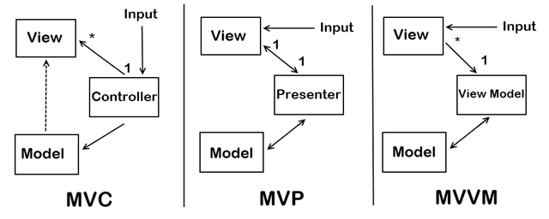
Архитектурный шаблон
Не является архитектурой! Но может служить начальной точкой
Глобальный, абстрактный, не зависит от языка, главное - простой.
Показывает только самые важные компоненты и их взаимоотношения

Slide 47
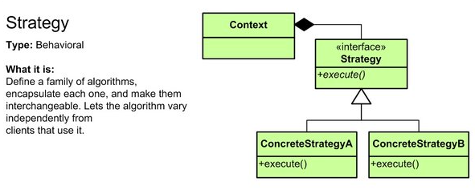
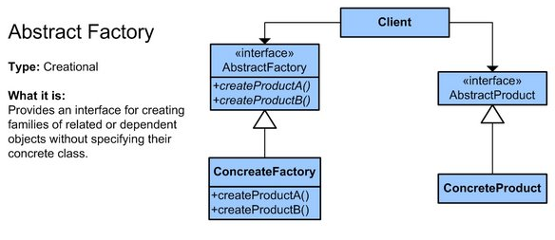
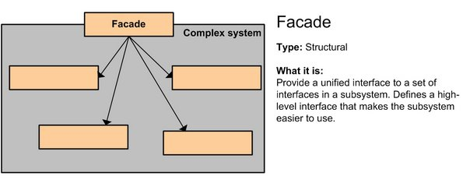
Шаблон проектирования
Они часто направлены в код и поэтому языко-зависимы.
Главное отличие от архитектурного шаблон - смотрит внутрь модуля, на его реализацию

Slide 48
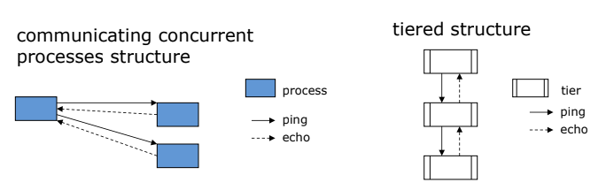
Тактика
Самая маленькая часть из структурных компонентов.
Не зависит от языка программирования
Детальнее архитектурного шаблона
Улучшает некоторые качественные характеристики
Применяются к различным структурам (иногда паттерн - это комбинация тактик)

Slide 49
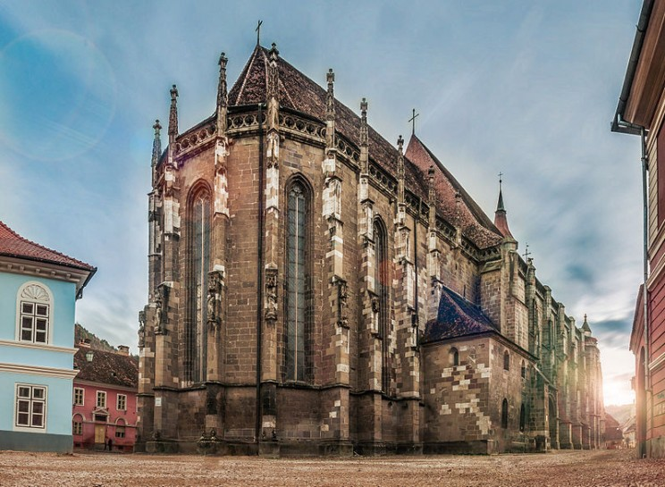
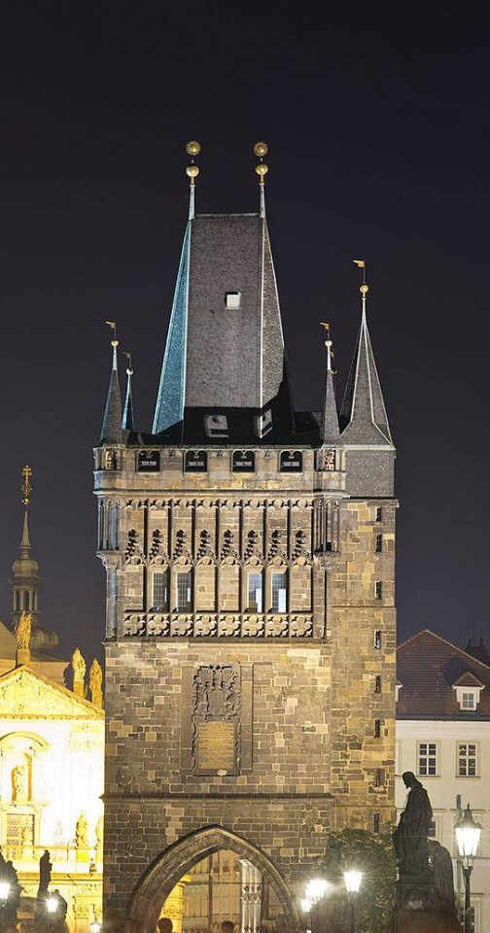
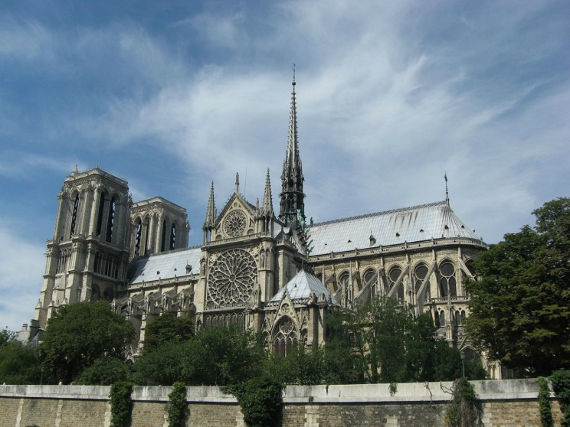
Стиль
Семейство систем, которые обладают одинаковым… стилем:)... одинаковыми чертами.
Самая большая часть в архитектуре. Вся система потом будет следовать стилю.
Могут основываться:
Природа элементов
Топологическое расположение
Характер отношений
…
Примеры: data flow styles, distributed styles, event styles, ...

Slide 50
Игра. Паттерн, стиль или тактика?
facade layering | MVC pipe-and-filter
ping-echo repository | microservices decoupling

Slide 51
Оценка паттерна
Иногда сложно понять что за паттерн описывается в книге:
Часто его подают как рецепт от всех бед
Либо описание недостаточное (остальная часть описания в голове у автора)
Для анализа паттернов, надо понимать следующее:
Перспектива
Какие элементы и их взаимоотношения
Как располагаются и как взаимодействуют
Уровень абстракции (Близко к коду или нет?)
Семантика (Какие правила применения)
Контекст использования (Для чего?)
Какие качественные характеристики ухудшают и улучшают

Slide 52
Основная мысль
Шаблон - не заменит мыслительный процесс.
Если паттерн не понятен - лучше его не использовать
Если не понятно что он изменит - лучше не использовать
Авторы паттернов не всегда четко что паттерн изменит в вашей жизни
Будьте готовы найти недостающие детали
Будьте готовы к тому, что найдете минусы только в процессе работы
Нельзя принять правильное дизайн решение, если мы не видим, какие характеристики изменятся.
Хороший код может стать паттерном. Но код из паттернов - не гарантирует вам, что ваш код - хороший.

Slide 53
Флейм

Slide 54
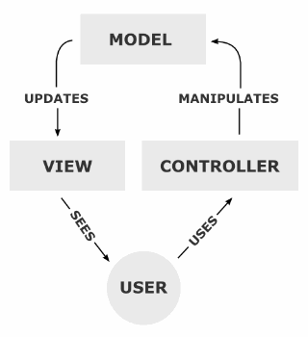
Давайте оценим MVC
Перспектива
Какие элементы и их взаимоотношения
Как располагаются и как взаимодействуют
Уровень абстракции (Близко к коду или нет?)
Семантика (Какие правила применения)
Контекст использования (Для чего?)
Какие качественные характеристики ухудшают и улучшают
Вам не кажется, что это один из самых плохо понимаемых шаблонов?

Slide 55
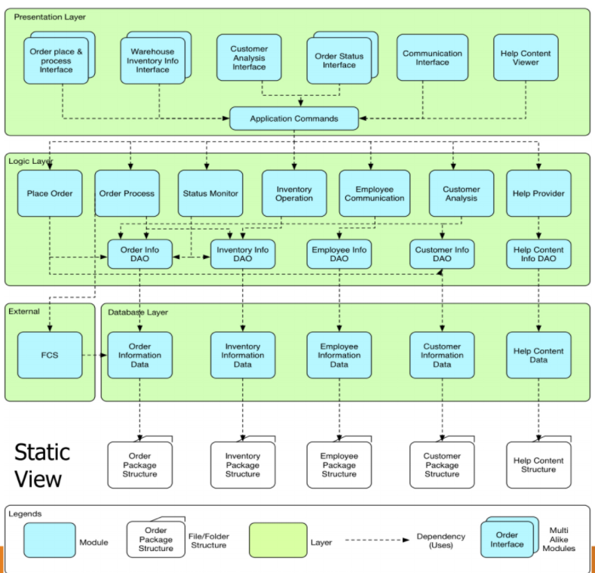
MVC?
Используя такой подход, мы можем отделить рабочую логику от логики представления.
Рабочую логику можем переиспользовать с другим UI.
Мы можем изменять рабочую логику без аффекта UI.
Но это же описание деления на уровни?

Slide 56
Не забудьте оставить отзыв

Slide 57
Спасибо за внимание!

